Slide 1
السمنة اسبابها وعلاجها
كارلا حجازين
تانيا عواد

Slide 2
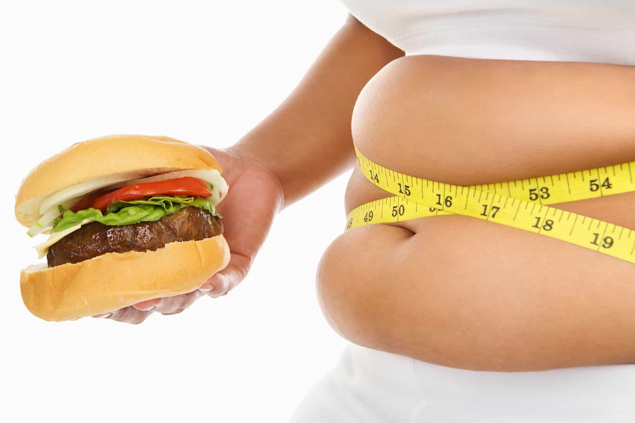
ما هو السمنة؟
السمنة هي حالة طبية يتسم فيها الشخص بزيادة كمية الدهون في جسمه، ويمكن أن تؤثر بشكل كبير على صحته سلباً.

Slide 3
نسبة السمنة في الأردن
يحتل الأردن المركز الرابع عربياً في معدل السمنة عند الرجال والمركز 23 عالمياً, فيما يحتل المركز الثالث عربياً في معدل السمنة عند النساء والمركز 16 عالمياً.

Slide 4
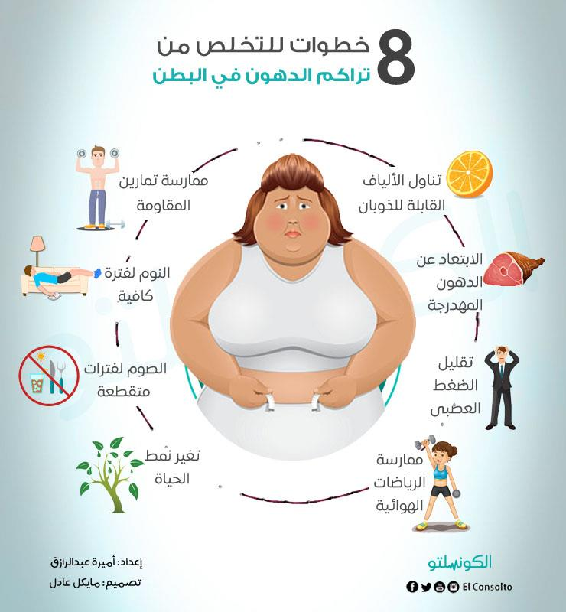
أعراض السمنة
هنالك عدة اعراض من شأنها أن تعتبر الشخص يعاني من السمنة أم لا وهي كالتالي:-
ضيق التنفس
زيادة التعرق
الشخير
صعوبة القيام بالنشاط البدني
الشعور بالتعب الشديد في كثير من الأحيان
تدني الثقة واحترام الذات
آلام المفاصل والظهر
الشعور بالعزلة

Slide 5
أسباب السمنة
عاملان رئيسيان للسمنة هما:
البيئة المحيطة
عامل الوراثة

Slide 6
البيئة و الوراثة
البيئة المحيطة:
إذا كانت المنطقة التي يعيش فيها الشخص فقيرة وبعيدة عن المنتزهات والصالات الرياضية أو أن الشخص لا يستطيع أن يتحمل تكلفتها فإنه سيكون من الصعب على أولئك الذين يعيشون في هذه البيئة ممارسة الرياضة
الوراثة:
بعض الأفراد يولدون بجينات تساهم في زيادة الوزن، وهذا ما يعرف أيضًا باسم متلازمة برادر-ويل.

Slide 7
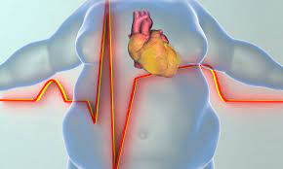
كيف تؤثر السمنة على صحتك؟
تؤثر السمنة سلبًا على صحتك بعدة طرق، لكن أخطرها هي: الوفاة، ارتفاع نسبة الكوليسترول، مرض السكري من النوع الثاني، أمراض القلب التاجية، الجلطة الدماغية، اضطراب التنفس أثناء النوم.

Slide 8
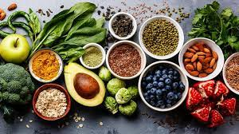
العلاج
الهدف من العلاج هو الوصول إلى الوزن الصحي والحفاظ عليه، للتقليل من المخاطر المتعلقة بالسمنة. من أهمها:-
إجراء تغييرات في النظام الغذائي:لا توجد طريقة مثالية لإنقاص الوزن الا أن فقدان الوزن بمعدل ثابت على مدى زمني طويل يُعد الطريقة الأكثر أمانًا لإنقاص الوزن و التخلص منه نهائيًّا.
وتشمل التغييرات في النظام الغذائي لمعالجة السمنة ما يلي:
خفض السعرات الحرارية: وهو تخفيض عدد السعرات الحرارية التي تستهلكها في اليوم الواحد.
تناول الاطعمة الصحية: مثل الفواكه والخضراوات والحبوب الكاملة.
التقليل من أطعمة محددة: مثل الكربوهيدرات

Slide 9
العلاج
ممارسة التمارين الرياضية والأنشطة: إن أداء الأنشطة البدنية هي الوسيلة الأكثر فعالية لحرق السعرات الحرارية والتخلص من الوزن الزائد،
التغييرات السلوكية: مثل الاستشارات للمساعدة في العلاج وفهم سبب الإفراط في تناول الطعام وكذلك مجموعات الدعم.
جراحة إنقاص الوزن (أو جراحة السُمنة): من امثلة جراحات إنقاص الوزن ما يلي:
ربط المعدة القابل للتعديل
جراحة تحويل مسار المعدة
تكميم المعدة.

Slide 10
المصادر
https://www.mayoclinic.org/
https://www.cdc.gov/obesity/index.html
www.nichd.nih.gov
https://www.moh.gov.sa/awarenessplateform/ChronicDisease/Pages/Obesity.aspx
www.obesity.procon.org
https://www.ammonnews.net/article/749483
https://www.mayoclinic.org/ar/diseases-conditions/obesity/diagnosis-treatment/drc-20375749

Slide 11
شكرا لاستماعكم!!

